Slide 1


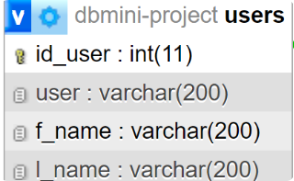
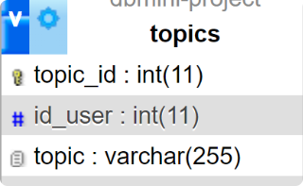
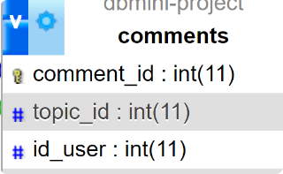
โครงสร้างของฐานข้อมูล
สร้างฐานข้อมูล SQL ซึ่งมีโครงสร้างในรูปแบบตาราง แต่ละตารางมีความสัมพันธ์กันโดยใช้คีย์หลักและคีย์เชื่อมต่อ
ตารางต่างๆในฐานข้อมูล
ตาราง User
ตาราง topics
ตาราง comments
บันทึกข้อมูลผู้ใช้และข้อมูลเชิงบัญชี
บันทึกข้อมูลกระทู้ต่างๆที่ผู้ใช้ต้้ง
บันทึกข้อมูลการคอมเมนต์ในแต่ละกระทู้

Slide 2
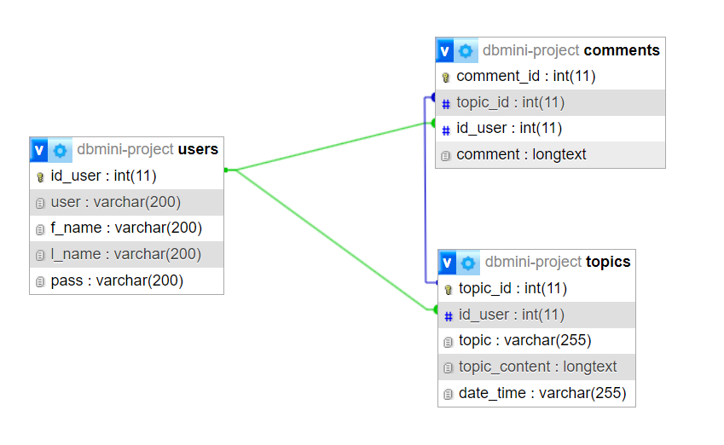
ความสัมพันธ์ของตาราง
1
ตาราง users
id_user เป็น คีย์หลัก( Primary Key )
2
ตาราง topics
topic_id เป็น คีย์หลัก( Primary Key )
id_user เป็น( Foreign Key ) ที่เชื่อมมาจากตาราง users
3
ตาราง comments
comment_id เป็น คีย์หลัก( Primary Key )
topic_id เป็น( Foreign Key ) ที่เชื่อมมาจากตาราง topics
id_user เป็น( Foreign Key ) ที่เชื่อมมาจากตาราง users

Slide 3
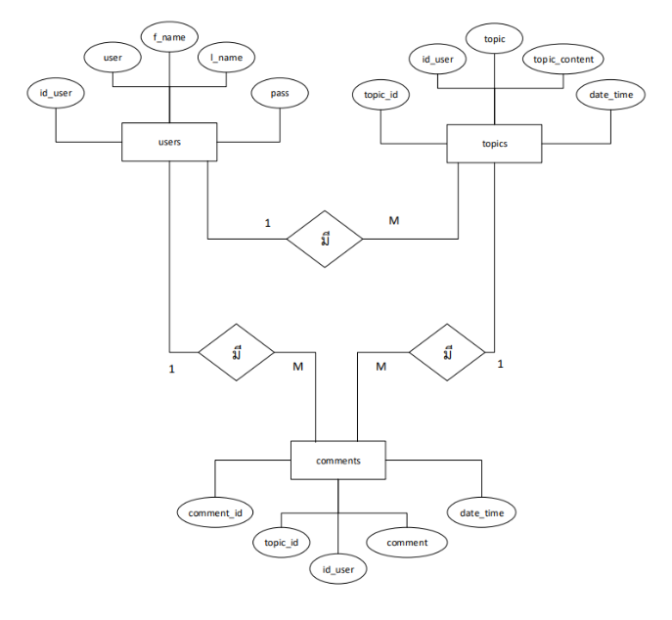
1.ความสัมพันธ์ของตาราง users กับ topics คือ 1 to M เช่น user 1 คน สามารถตั้งกระทู้ได้หลายกระทู้
2.ความสัมพันธ์ของตาราง users กับ comments คือ 1 to M เช่น user 1 คน สามารถคอมเมนท์ได้หลายคอมเมนท์
3.ความสัมพันธ์ของตาราง topics กับ comments คือ 1 to M เช่น 1 topic สามารถมีคอมเมนท์ได้หลายคอมเมนท์

